Slide 1

Страницы истории села Матыра: А.К.Гордеев

Slide 2
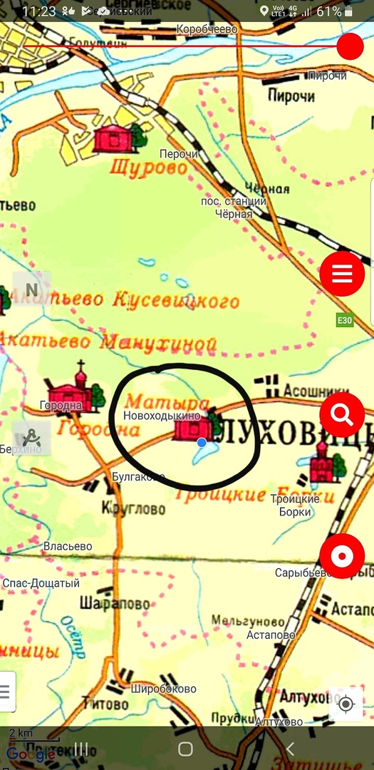

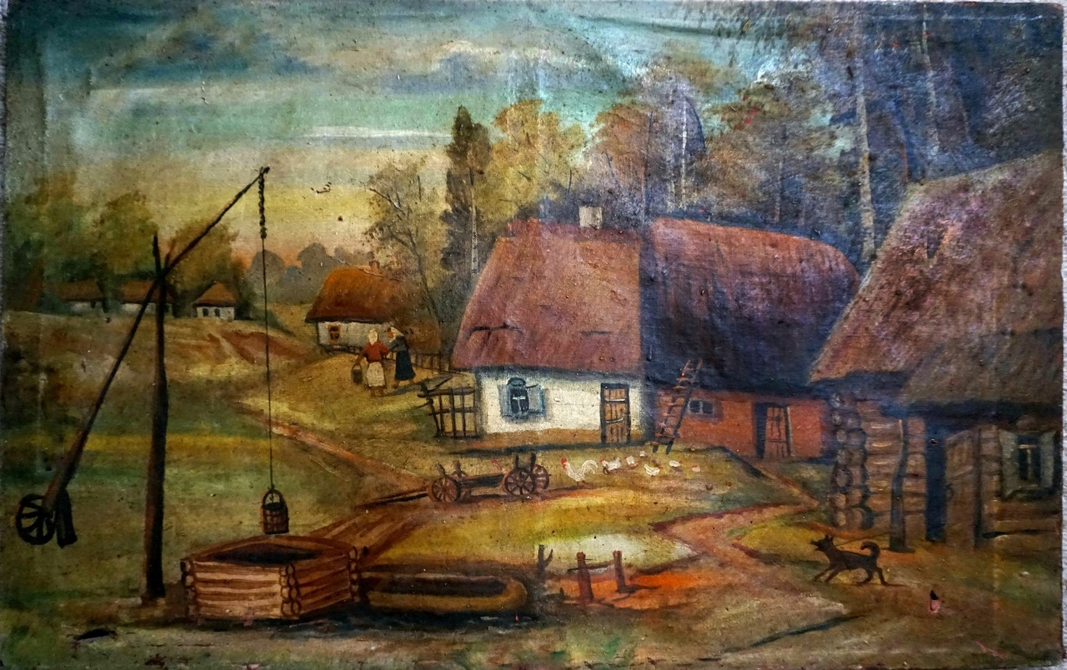
История села Матыра корнями уходит в далекое прошлое. Еще во времена палеалита в доль реки Матырки жили люди. В древности по этой земле проходил путь, соединяющий южные племена кочевников-скотоводов и земледельцев.
В 11 -14 веках на месте современного села Матыра существовало славяно-русское поселение с развитым ремесленным производством. Во время нашествия татаро-монгол, эти места подверглись разорению, и лишь в 17 веке село Матыра вновь стало осваиваться и заселяться.
Село Матыра в конце 19 века .Художник не известен .

Slide 3

Краеведение ,как наука, изучает не только историю возникновения села , поселка или города , но так же и важные исторические события ,которые произошли на этой территории.

Slide 4
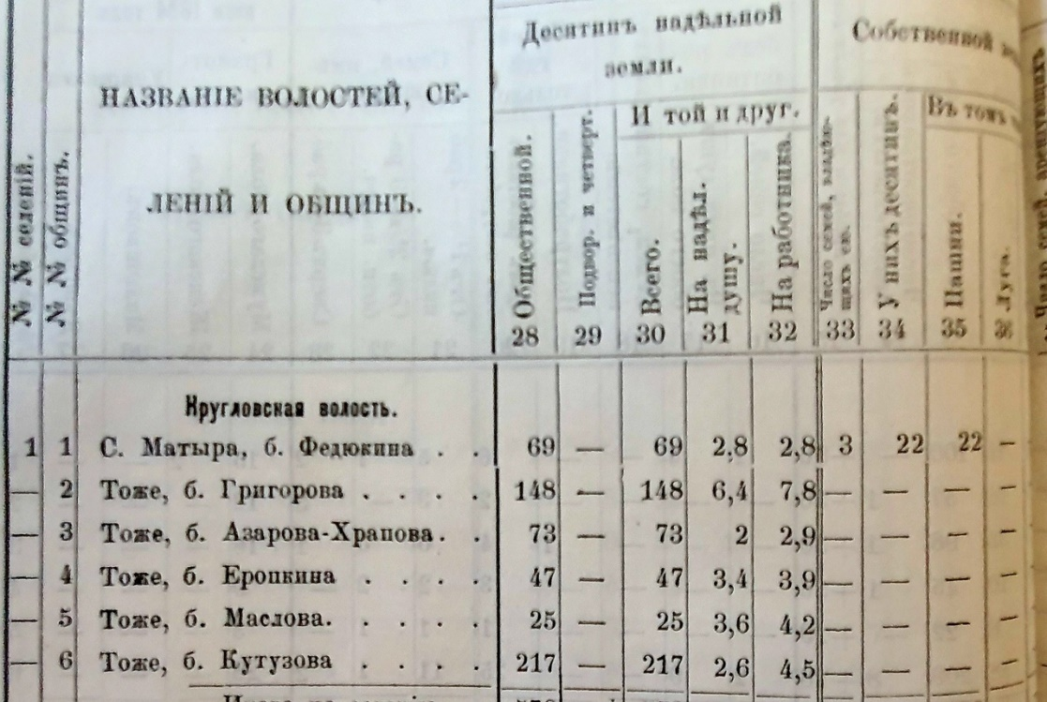
Жители села Матыра , в конце 19 века находились, в основном, в достатке . Во многом благодаря знатным людям, жившим на территории села.

Slide 5
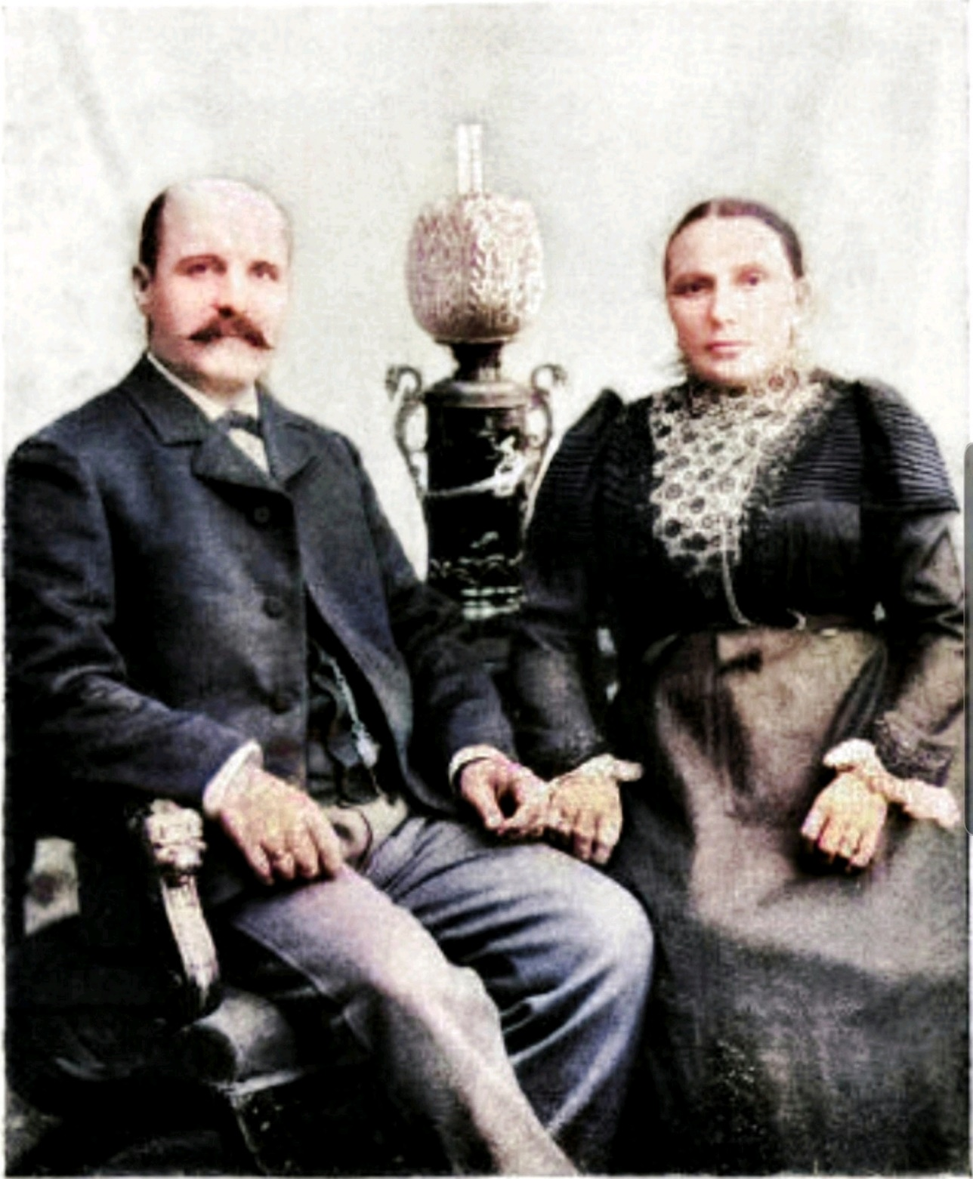
Герой сегодняшней презентации – обычный крестьянин – Гордеев Андрей Корнеевич, добившийся в своей жизни всего самостоятельно . Но обо всем по порядку…

Slide 6
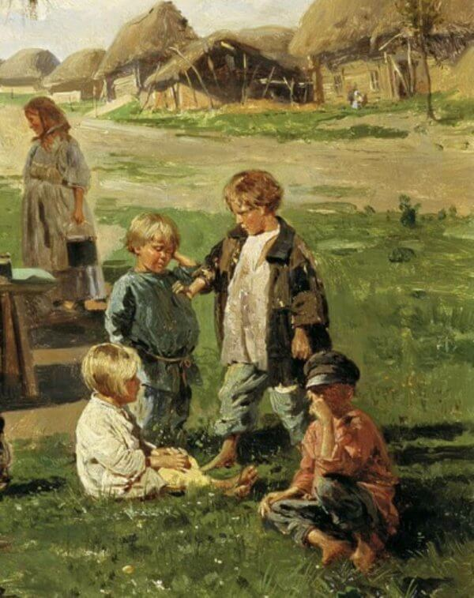
Жизненный путь Гордеева Андрея Корнеевича тернист и сложен, начиная с самого детства.

Slide 7
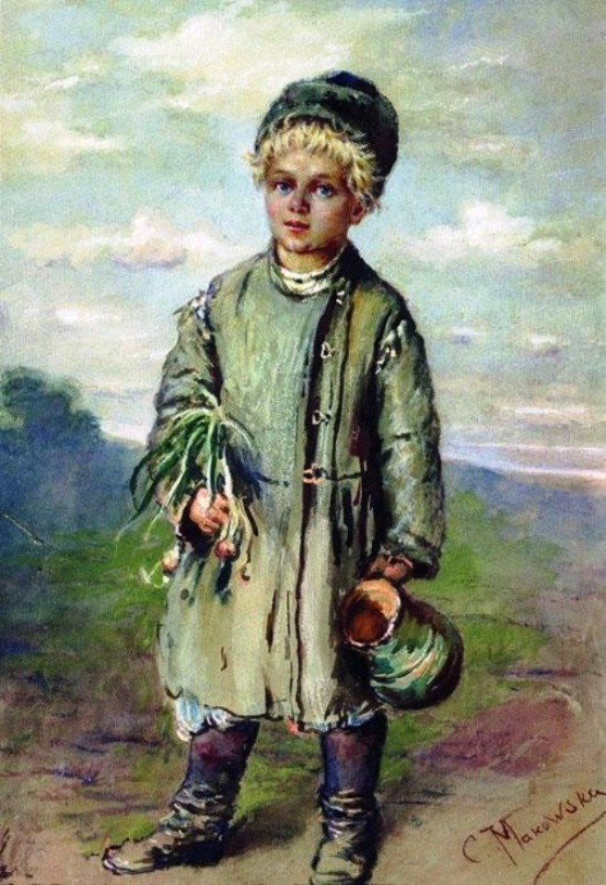
Отец семьи – Корней Гордеев умирает и оставляет одних свою жену и двух сыновей : 9-летнего Андрюшу и его младшего брата, которому всего лишь 4 месяца.

Slide 8
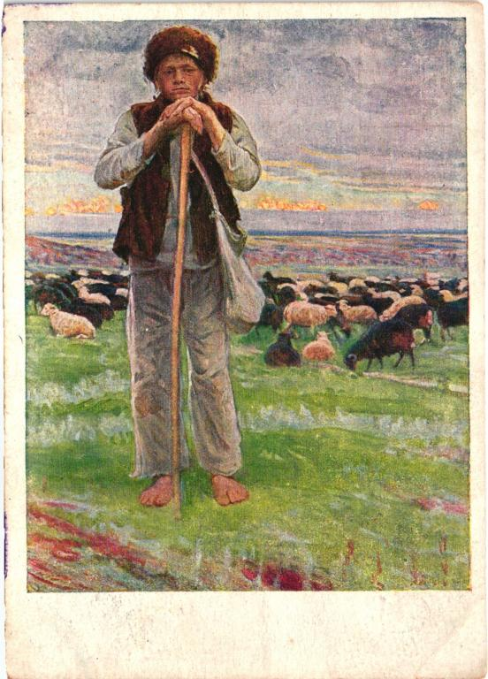
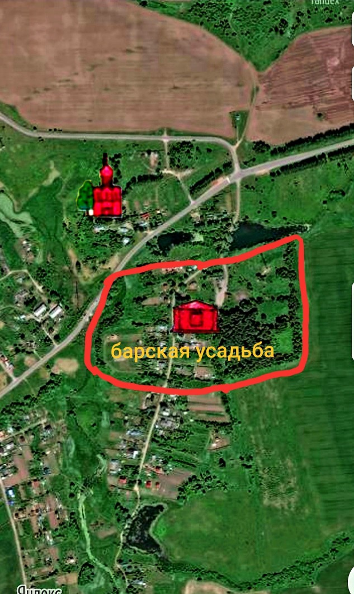
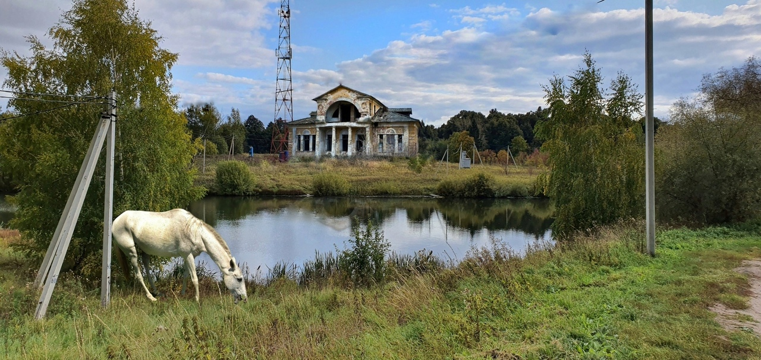
Андрею рано приходится зарабатывать на жизнь , поэтому он ,кое-как, устраивается на работу пастухом у помещика Кутузова. Это – первый этап в жизни мальчика.
Чуть позже его берут на службу в господский дом.
Помещик Кутузов сыграл не последнюю роль в жизни юноши . В какой-то степени стал ему жизненным наставником.
В специальных программах ландшафтным дизайнерам удалось восстановить усадьбу Кутузова .

Slide 9

Года идут , Андрей растет и дослуживается до старшего приказчика ,чуть позже становится управляющим . Но на этом юноша не собирается останавливаться.
В 20 лет он едет на заработки в Москву .Там у Андрея живет дальний родственник, арендующий бани .

Slide 10
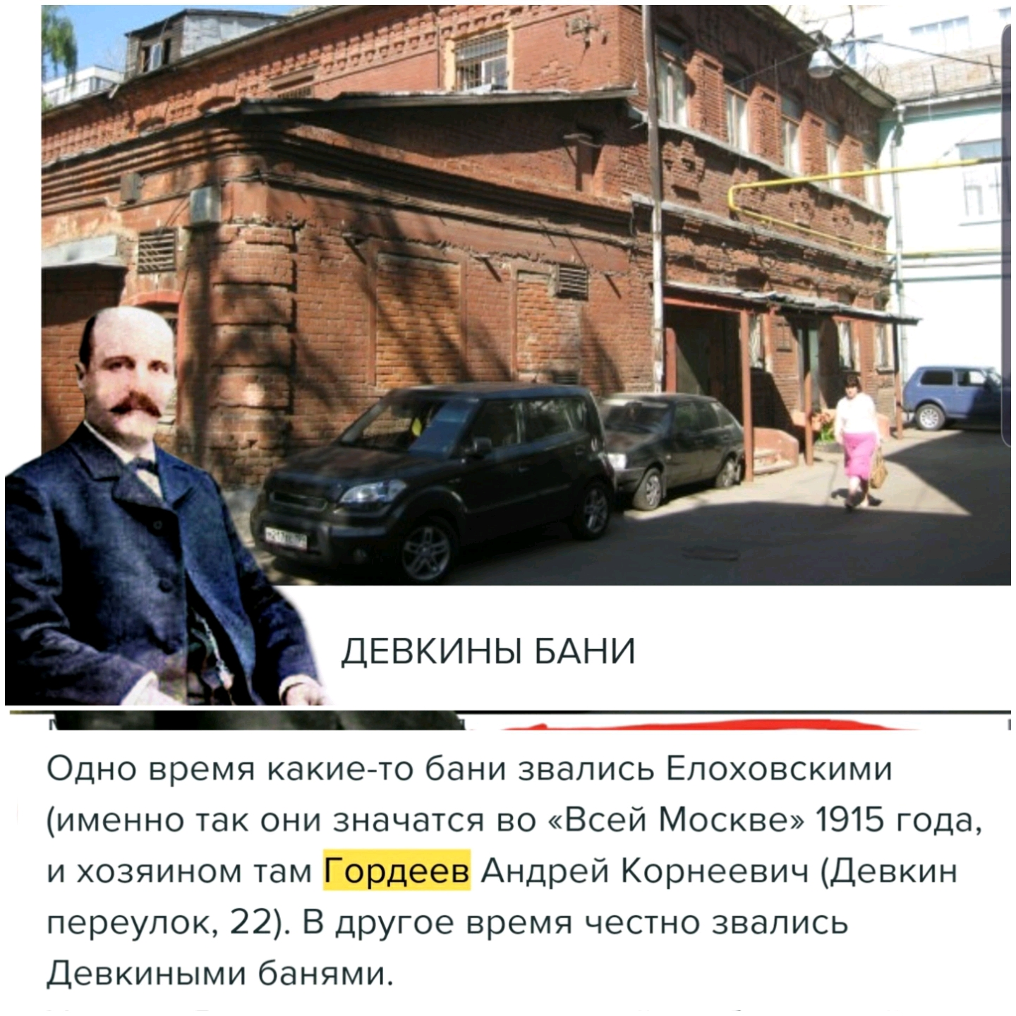

Быстро Андрей осваивается с новым делом . Со временем «повышается в чинах» . Это дается ему с большим трудом и упорством .
Долгие годы Андрей усердно работает и , наконец, сам начинает заниматься арендой .
Из Андрея он превращается в Андрея Корнеевича.

Slide 11

За время своей службы Андрей Корнеевич не забывает о родной деревне.
Понемногу покупает себе земли , разводит хозяйство.
Выводит младшего брата в люди.
Молодых людей берет к себе на службу , тем самым помогая встать на ноги и увидеть мир.

Slide 12
Еще в начале своей карьеры в Москве Андрей Корнеевич мечтает поставить памятник человеку ,который освободил Россию от крепостного права.

Slide 13
15 лет он мечтает осуществить свою затею .
И вот ,наконец ,мечта осуществляется . На личные средства он ставит памятник Царю-Освободителю . Первым поддержал его тот самый барин ,что когда-то взял его на работу пастухом.

Slide 14
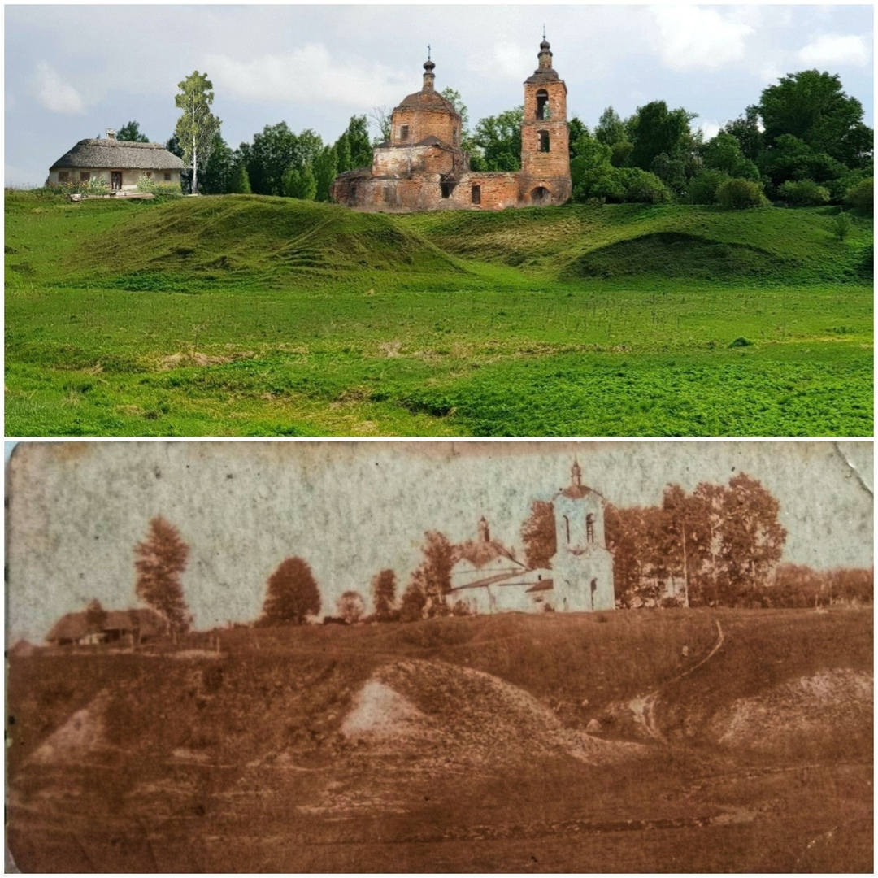
Открытие памятника состоялось 24 1911 года июля в селе Матыра , Зарайского уезда , Рязанской губернии. Торжество началось в 9 часов утра.
В местной церкви Иоанна Богослова были отслужены литургия и панихида по Александру II.

Slide 15
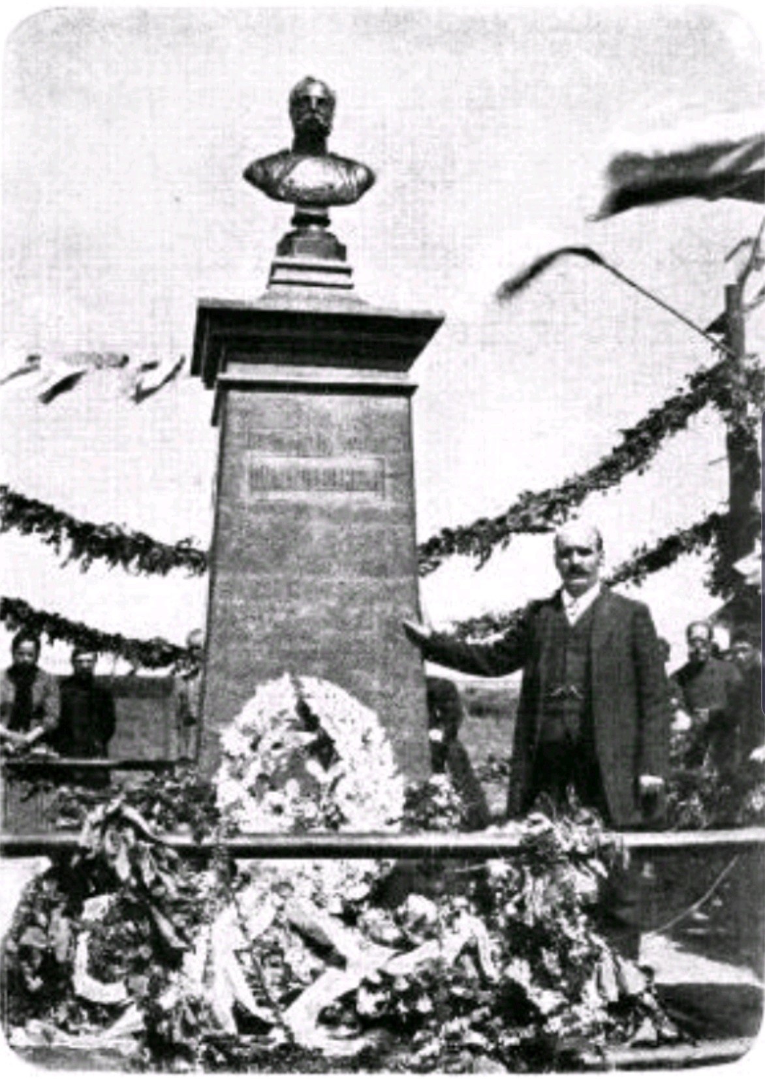
Звучали торжественные речи , которые слушала тысячная толпа.
Это событие собрало всех людей из ближайших деревень и сел.
Одной фразой , из которой мы можем вывести итог этой презентации, на торжественном открытии были таковы : «Когда-то на этом холме ты пас стада… Теперь , воздвигнув памятник, ты спасаешь просвещение … Спасибо тебе!»

Slide 16
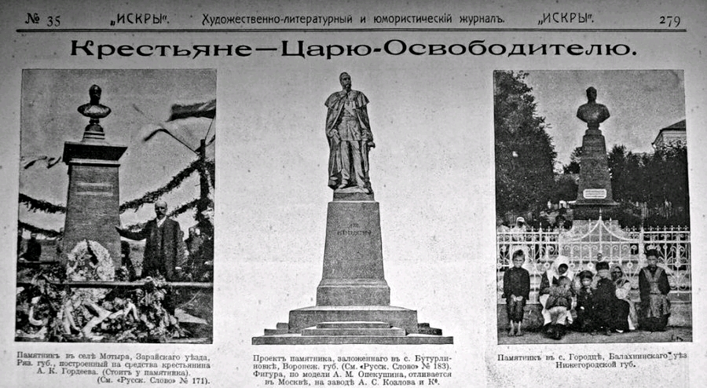
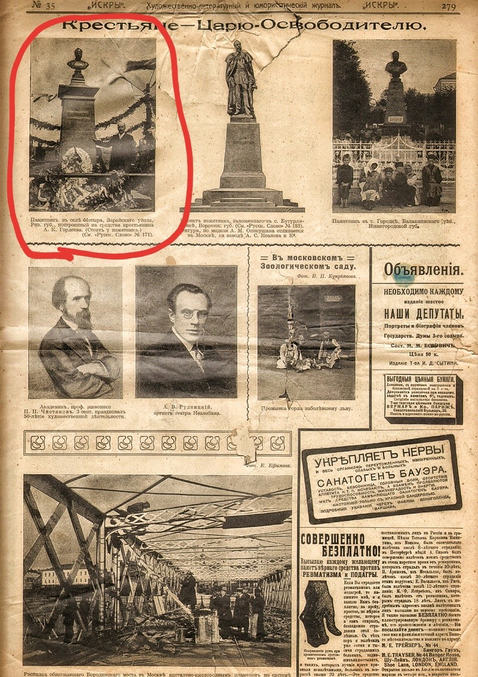

Slide 17
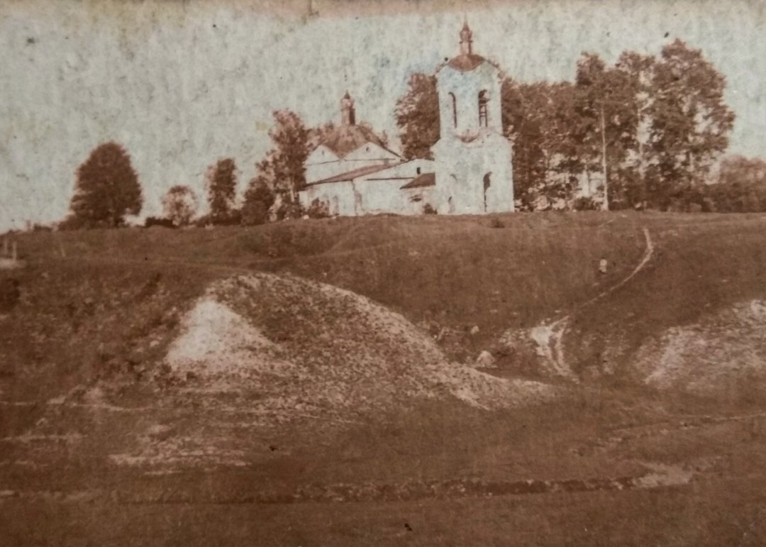
Дорогие друзья , история Андрея Корнеевича Гордеева –это не выдумка , а реальная история , в которой четко видно жизненные этапы : из бедного мальчика, которого воспитывала одна мать, в уважаемого человека, чье имя знали и уважали многие люди и долгие годы . Для многих это может стать стимулом не останавливаться на достигнутом, а для кого-то показатель того, что нет ничего невозможного.

Slide 18
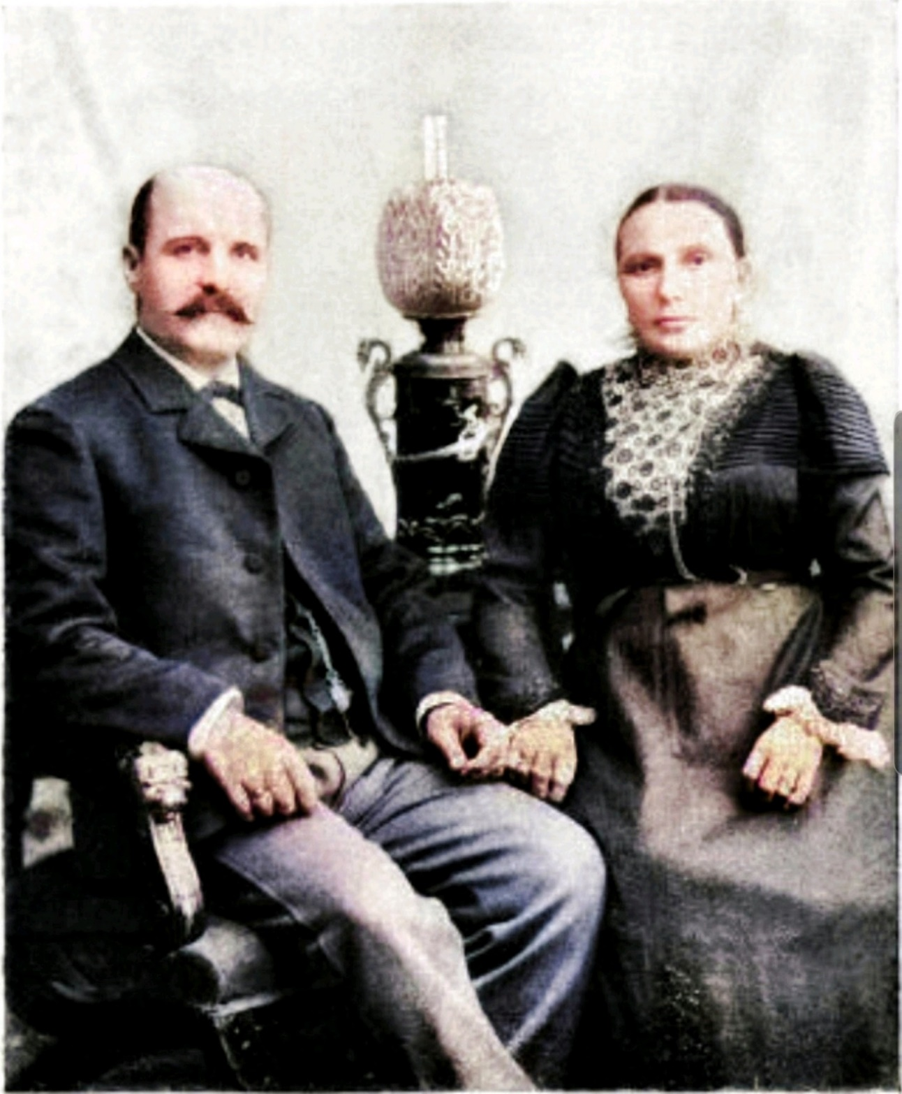
Гордеев Андрей Корнеевич – это человек, не боявшийся трудностей и работы . Человек, доказавший , что нет ничего невозможного . Это - наш земляк !

Slide 19
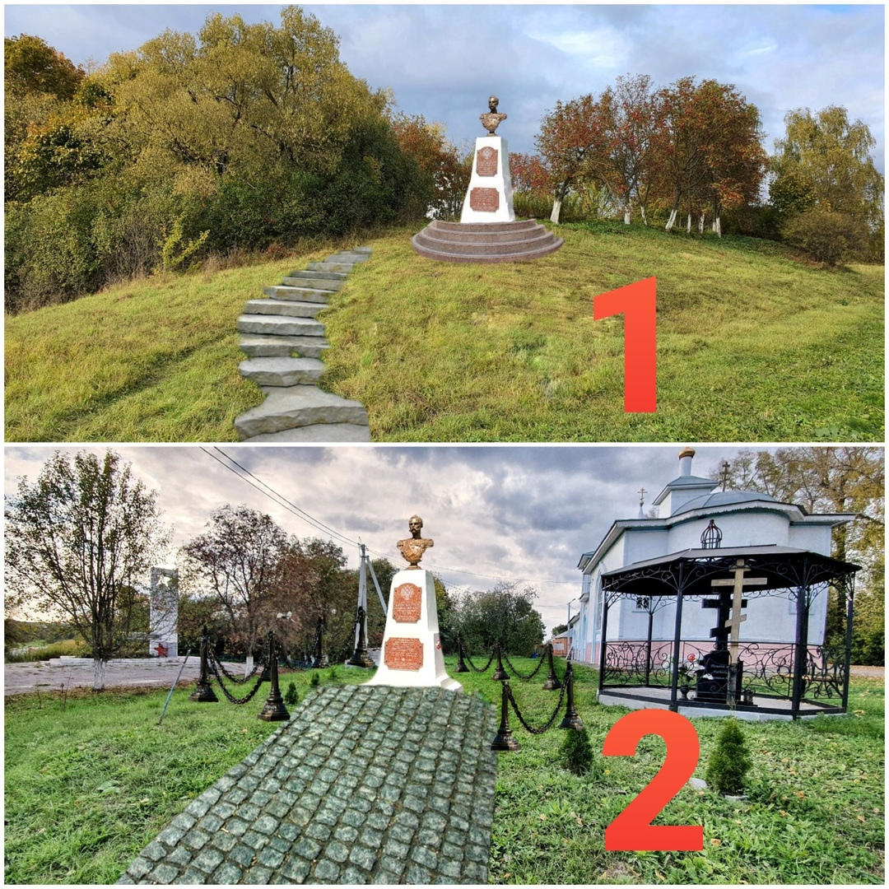
Сохранение культурной среды — задача не менее важная, чем сохранение окружающей природы.
Благодарные жители села Матыра всерьез интересуются историей и хотят внести свой вклад в культурное достояние нашего городского округа.
По итогам голосования и переговоров было решено установить памятник 'Царю-Освободителю' в историческом месте.

